Slide 1
Деятельность школы и классных руководителей по духовно-нравственному развитию и гражданско-патриотическому воспитанию

Slide 2
« Как нет человека без самолюбия, так нет человека без любви к отечеству ,и эта любовь дает воспитанию верный ключ к сердцу человека…»
К.Д. Ушинский

Slide 3
Цель воспитательной работы школы:
Создание условий для формирования духовно-развитой, творческой, нравственно и физически здоровой личности ,способной на созидательный труд и сознательный выбор жизненной позиции.

Slide 4
Задачи
Задачи воспитания обучающегося на ступени начального общего образования. | Задачи воспитания обучающегося на ступени основного общего образования.
- формирование способности к духовному развитию, - укрепление нравственности, основанной на свободе воли и духовных отечественных традициях; - принятие обучающимся базовых национальных ценностей, национальных и этнических духовных традиций; - формирование способности к самостоятельным поступкам и действиям, совершаемым на основе морального выбора, к принятию ответственности за их результаты; - пробуждение веры в Россию, свой народ. Чувство личной ответственности за Отечество; - формирование патриотизма и гражданской солидарности; - становление гуманистических и демократических ценностных ориентаций; - формирование отношения к семье как основе российского общества; - формирование у обучающихся уважительного отношения к родителям, осознанного, заботливого отношения к старшим и младшим | - формирование способности к духовному развитию, основ нравственного самосознания личности (совести); - укрепление нравственности, основанной на свободе воли и духовных отечественных традициях; - усвоение обучающимся базовых национальных ценностей, духовных традиций народов России; - развитие способности к самостоятельным поступкам и действиям, совершаемым на основе морального выбора, к принятию ответственности за их результаты; - укрепление веры в Россию, чувство личной ответственности за Отечество, заботы о процветании своей страны; - развитие патриотизма и гражданской солидарности; - усвоение гуманистических и демократических ценностей ориентаций; - укрепление отношения к семье как основе российского общества; - укрепление у обучающихся уважительного отношения к родителям, осознанного, заботливого отношения к старшим и младшим

Slide 5
Основные направления деятельности
Гражданско- патриатическое
Духовно-нравственное
Физкультурно-оздоровительное
Социальная активность

Slide 6
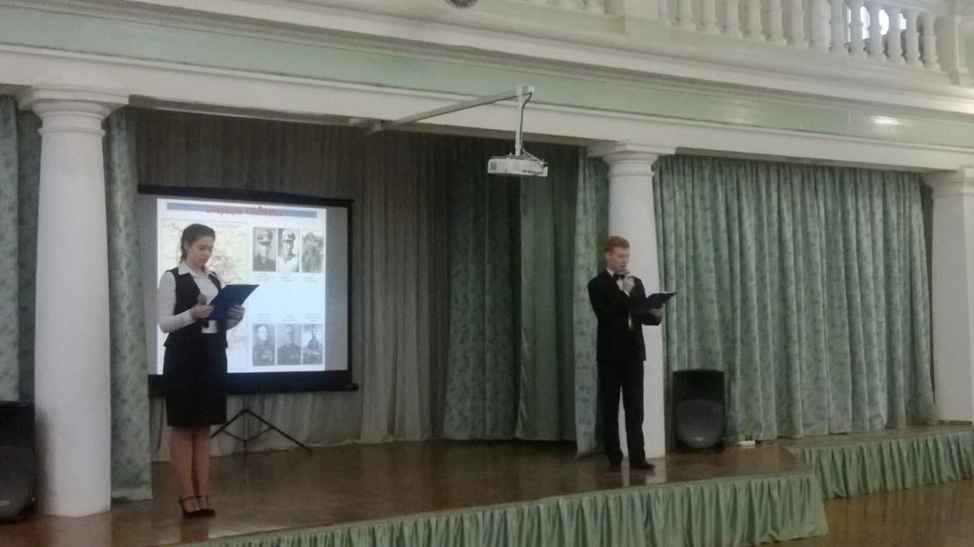
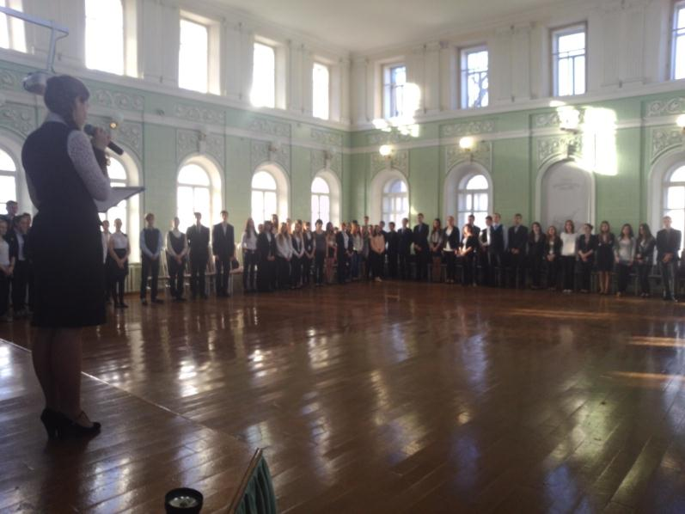

Slide 7
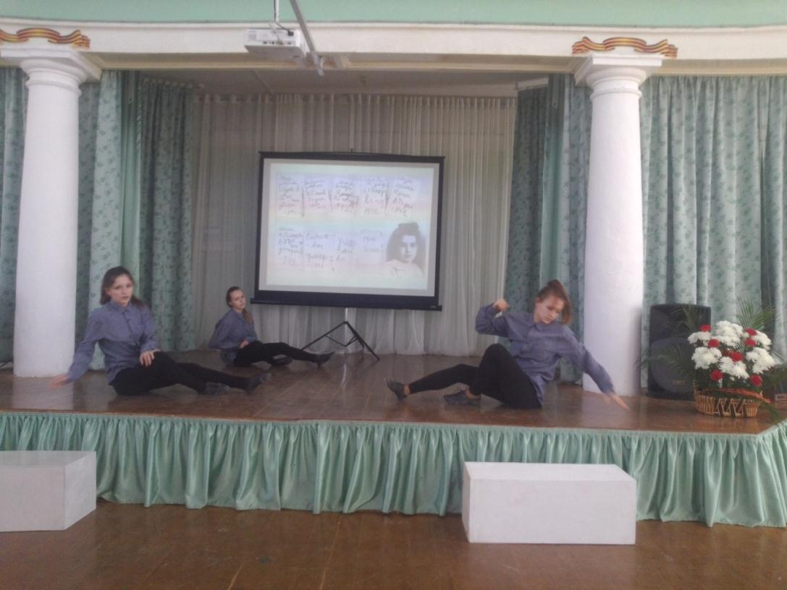

Slide 8
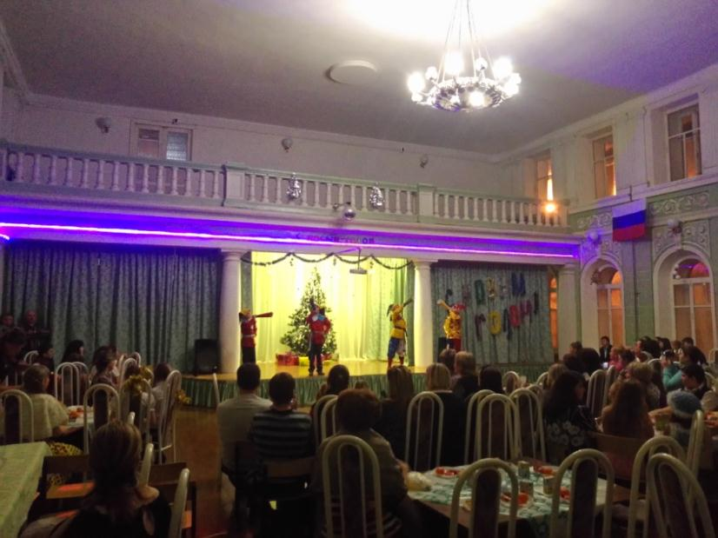
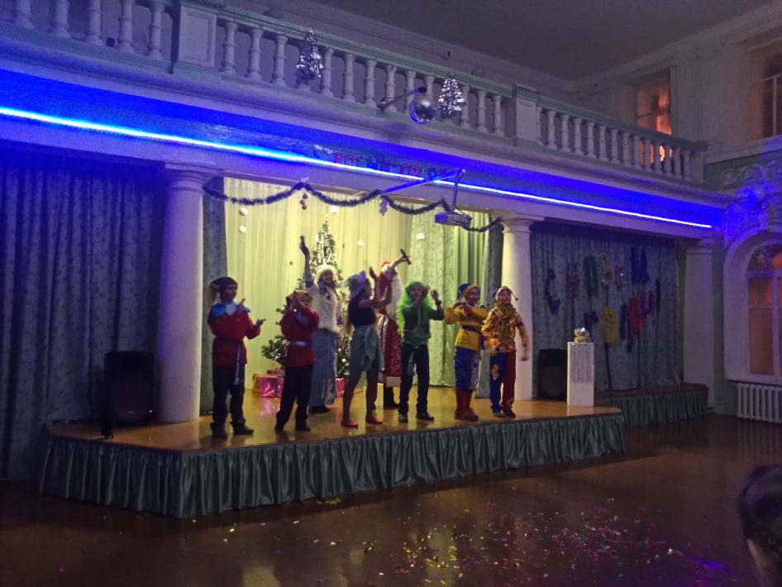

Slide 9
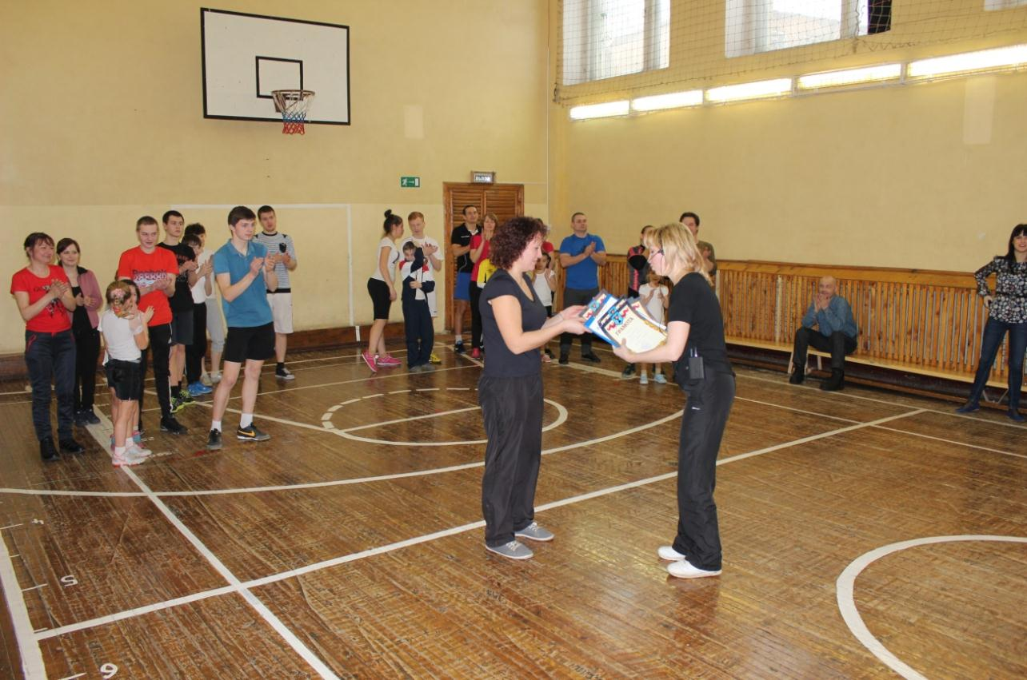

Slide 10
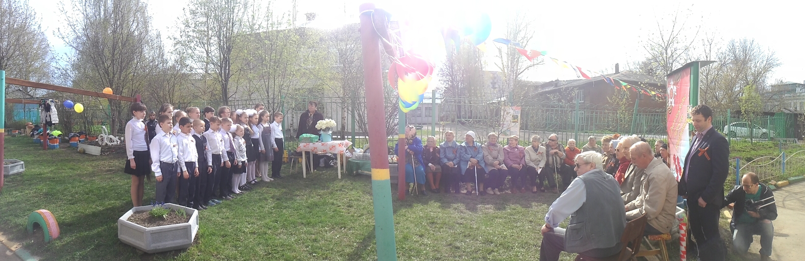

Slide 11
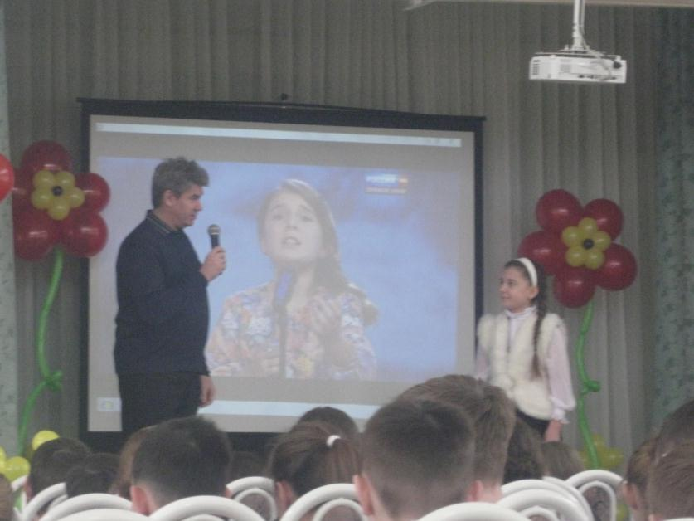
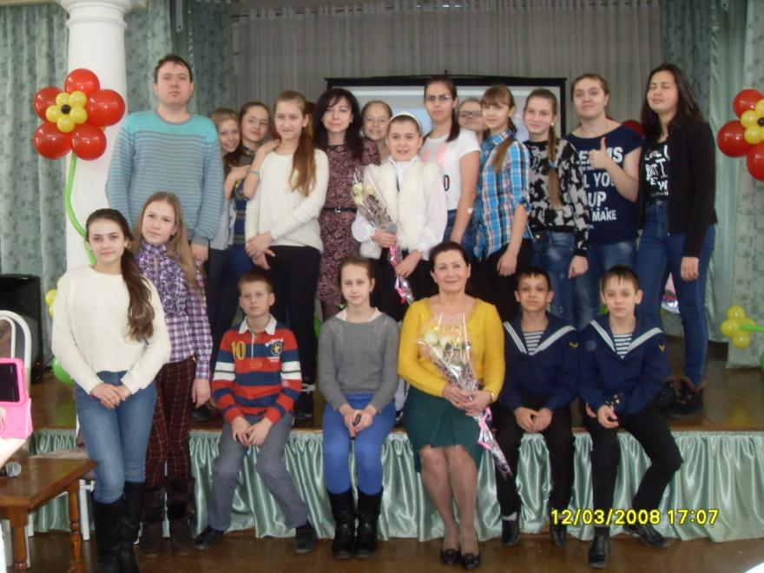

Slide 12
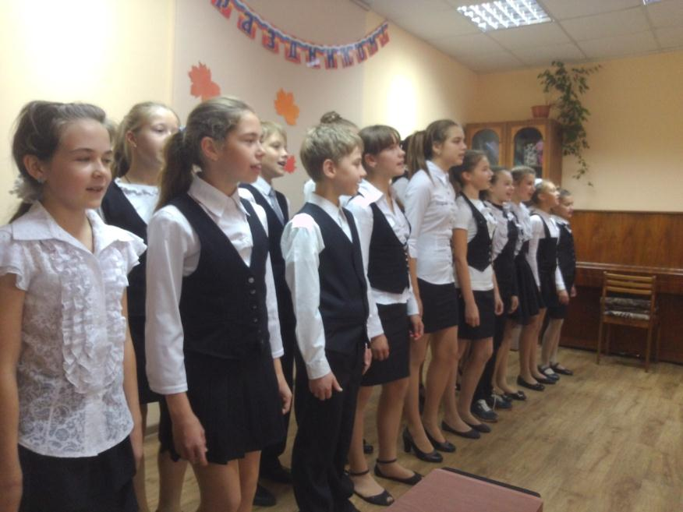
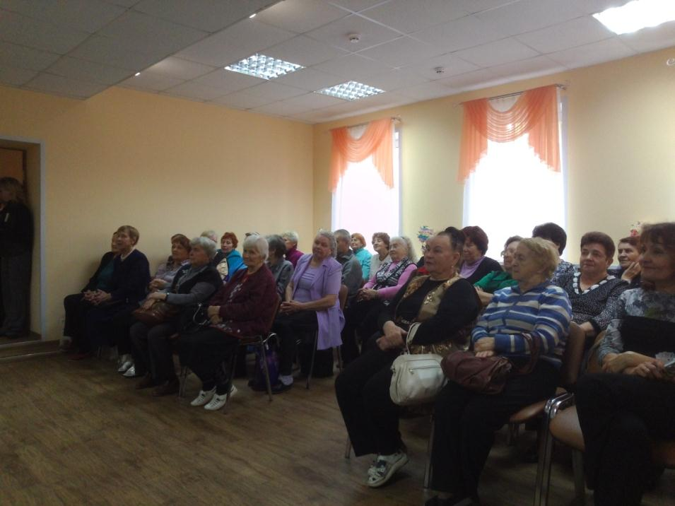

Slide 13
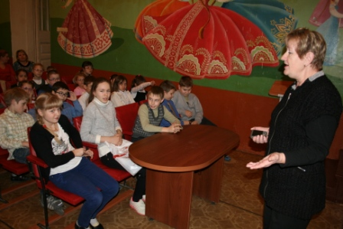
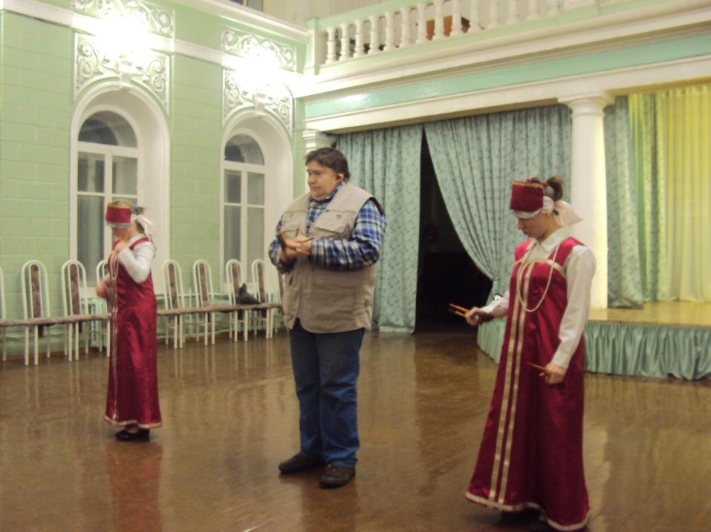

Slide 14
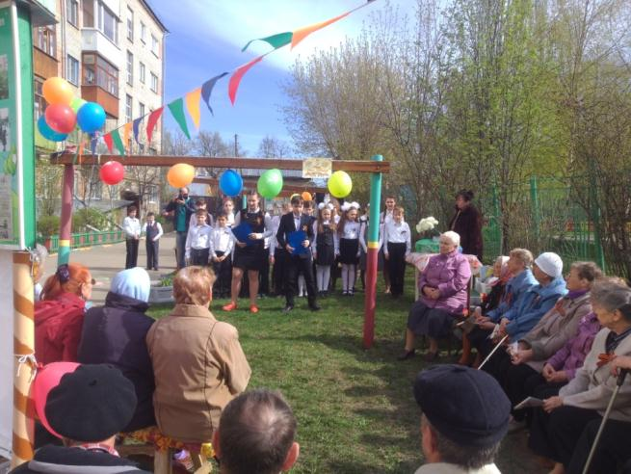
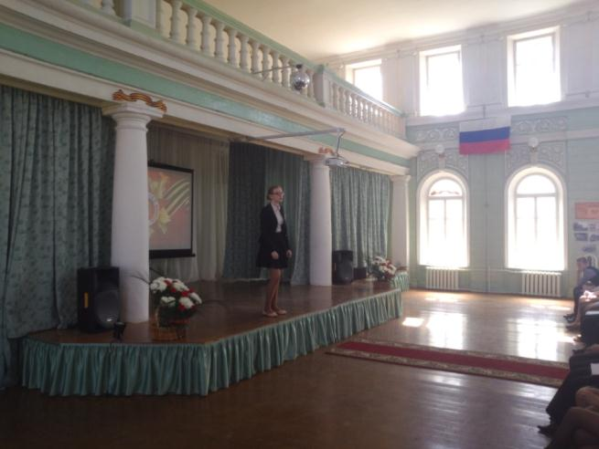
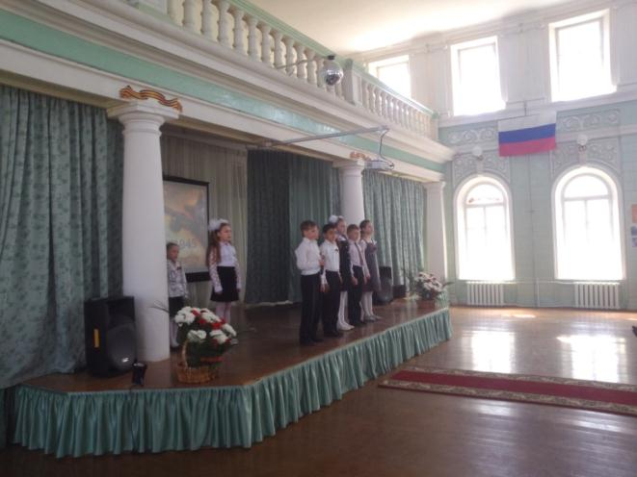

Slide 15
 | Общешкольные
Гражданско-патриотическое | День Знаний. Урок мира. Всероссийский урок памяти жертв Беслана. Концерт «День пожилого человека». День самоуправления. Концерт ко Дню учителя. Мероприятие, посвященное Дню народного единства. Мероприятие к 70-летию начала Нюрнбергского процесса. Вахта памяти. Линейка посвященная Дню неизвестного солдата, «От Ленинграда до Сталинграда», памяти А. Лебедева, День Конституции. Мероприятие: «День Космонавтики». «Узники лагерей». Тематические мероприятия с приглашением ветеранов. Торжественные мероприятия ко Дню Победы: линейки, вахта памяти с приглашением ветеранов, праздничный концерт. Смотр строя и песни. Общешкольный форум «Наши достижения» .
Духовно-нравственное | Акция «Красная почта» «Ветеран живет рядом» Концерт ко Дню матери. Неделя ПДД, посвященная дню памяти жертв ДТП. Новогодние огоньки совместно с родителями. Концерт, посвященный 23 февраля «День защитника Отечества» Мероприятия посвященные Международному женскому дню. Неделя краеведенья. Путешествие по улицам Костромы. «Я шагаю по Костроме». Школьные этапы деловых игр, ораторского искусства. Интеллектуальные игры «Что? Где? Когда?» и «КВН»

Slide 16
Уровень НОО | Уровень ООО | Уровень СОО
Тематические классные часы и беседы Уроки мужества. Поздравительные открытки. Праздники Осени, Новогодние огоньки, встреча весны «Масленица». Классное мероприятие, посвященное Дню матери, 23 февраля, 8 марта, дню именинника Конкурс сладких блюд с совместным чаепитием детей и родителей. Конкурс рисунков на асфальте. Посещение музеев, театров. Туристические маршруты (экскурсии). Библиотечные уроки. | Тематические классные часы и беседы Уроки мужества. Праздники Новогодние огоньки, встреча весны «Масленица». Классное мероприятие, посвященное 23 февраля, 8 марта. Посещение музеев, театров. Туристические маршруты (экскурсии). Интеллектуальные игры. Брейн-ринги. | Тематические классные часы и беседы Уроки мужества. Новогодние огоньки. Посещение музеев, театров. Туристические маршруты (экскурсии).

Slide 17
Проблемы
Мероприятия носят традиционный характер, поводятся на протяжении нескольких лет. Мало разнообразия форм.
Накопленный опыт по данному направлению недостаточно систематизирован и не обобщен.

Slide 18
Решение проблем:
Активизировать поиск новых форм проведения мероприятий с привлечением учителей, родителей и других заинтересованных лиц.
Разработка туристических маршрутов по духовно-нравственному и гражданско-патриотическому воспитанию.

